Slide 1
HIMSS. Оценка цифровой зрелости медицинской организации
Дарья Данилова
Руководитель группы развития клиентов
Компания СП.АРМ

Slide 2
СП.АРМ
Компания с 35-летним опытом
Чтобы получать выгоду от информационных систем,
надо уметь ими пользоваться
Создана в 1988 году
Более 20 лет в сфере IT для социальной защиты
и здравоохранения
Более 200 высокопрофессиональных сотрудников
Сотни внедрений МИС qMS в РФ
и за рубежом
Более 100 000 пользователей
Единственный в России и СНГ сертифицированный партнер HIMSS по цифровой трансформации здравоохранения
Взаимодействие с HIMSS
2016
Знакомство с HIMSS
2017
Сертификация ВЦЭРМ им.А.М.Никифорова – Stage 6 EMRAM HIMSS
2021
Сертификация ВЦЭРМ им.А.М.Никифорова – Stage 7 EMRAM HIMSS
2022
Сертификация РКБ Республики Татарстан – Stage 6 EMRAM HIMSS

Slide 3


Стандарт оценки качества ИТ
Организация HIMSS
Healthcare Information and Management Systems Society
HIMSS – это всемирная некоммерческая организация,
целью которой является улучшение состояния здоровья
благодаря информационным технологиям.
F.A.Q. Директора по ИТ медицинской организации:
С чего начать цифровую трансформацию?
На каком уровне информатизации находится клиника в данный момент?
Насколько хорошо выстроены процессы?
В каком направлении дальше развивать медицинскую организацию?
Как получить независимую оценку уровня информатизации клиники?
Модели цифровой зрелости HIMSS
EMRAM (electronic medical record adoption model)
INFRAM (infrastructure)
AMAM (analytics)
C-COMM (community care outcomes)
DIAM (digital imaging)
CCMM (continuity of care)

Slide 4
EMRAM HIMSS
Уровни модели зрелости (Stage 0 → Stage 7)
7
Динамическая медицинская карта
Используются динамические инструменты для создания вовлекающей среды здравоохранения, которая использует аналитические данные для стратегических инициатив по управлению здравоохранением.
6
Расширенный обмен данными
Используются медицинские технологии для расширенного обмена данными для повышения уровня вовлеченности пациентов, клинической эффективности и оценки деятельности отделений.
5
Интеграция данных
Эффективная интеграция данных обеспечивает бесперебойный обмен информацией о пациентах между платформами и приложениями, поддерживая удаленные консультации и непрерывный уход за пациентом.
4
Управление данными и электронные назначения
В госпитале есть политика управления данными и стандартизация электронных записей для повышения эффективности и снижения эксплуатационных расходов.
3
Электронная документация и повышенная безопасность
Данные о пациентах фиксируются в электронном виде в стандартизированном формате и используются соответствующими специалистами
для диагностики и лечения с использованием базовых систем поддержки клинических решений.
2
Репозитории клинических данных
Созданы централизованные базы данных, в которых хранятся большие объемы информации о пациентах, что способствует улучшению предоставления медицинских услуг и исследований.
1
Внедрены основные информационные системы
Создана основа для электронной медицинской карты и доступных персонифицированных медицинских данных пациента.

Slide 5
Основные зоны внимания модели EMRAM
Насколько полноценно и структурированно данные вносятся в МИС
Насколько хорошо налажен обмен со сторонними организациями, в т.ч. федеральными и региональными
Внесение данных & HIE
Вовлечение пациента
Аналитика и оценка результатов деятельности
Отказоустойчивость
% внедрения ИС в процессы МО
Какой % электронных назначений делается в электронном виде?
Какой % идентификаций пациента выполнен с помощью сканирования браслета пациента?
Может ли пациент быть полноценным участником лечебного процесса?
Знает ли весь персонал МО, как работать в случае аварии на сервере и отсутствия доступа к МИС?
Как часто обновляются политики информационной безопасности?
Есть ли регламенты обновлений ИС? Как происходит откат обновлений в случае обнаружения ошибок?
Предусмотрены ли аналитические срезы для каждого уровня пользователей?
Происходит ли анализ нежелательных событий и инцидентов, произошедших в клинике?

Slide 6



Этапы сертификации
3 основных шага
Шаг №1
Шаг №2
Шаг №3
Онлайн-анкета
200+ вопросов
Подготовка
Сценарий валидации
Переработка бизнес-процессов
Подготовка аналитических кейсов
Перевод на английский
Валидация
Проверка выполнения требований модели зрелости экспертами HIMSS

Slide 7

Проверка выполнения требований модели зрелости
В работе подразделений
  Идентификация пациента
  Запрос данных из сторонних систем
  Структурированное внесение данных
  СППВР
  Структурированная ЭМК
  Электронный лист назначений
  Замкнутые циклы администрирования медикаментов
  СППВР
  Измерение KPI
  Идентификация пациента
  Структурированная ЭМК
  Дистанционный мониторинг состояния пациентов
  Измерение KPI
Регистратура & приемный покой
Отделения стационара
Амбулаторные отделения
  Получение образцов
  Установление соответствия образца и ID пациента
  Верификация данных
  Уведомление врачей
  Верификация и согласование медикаментозных назначений в аптеке
  Мониторинг и управление движением медикаментов
  Структурированный ввод данных (в т.ч. с использование систем распознавания речи)
  СППВР
  Удаленный доступ к данным
Лаборатория
Аптека
Диагностические отделения

Slide 8

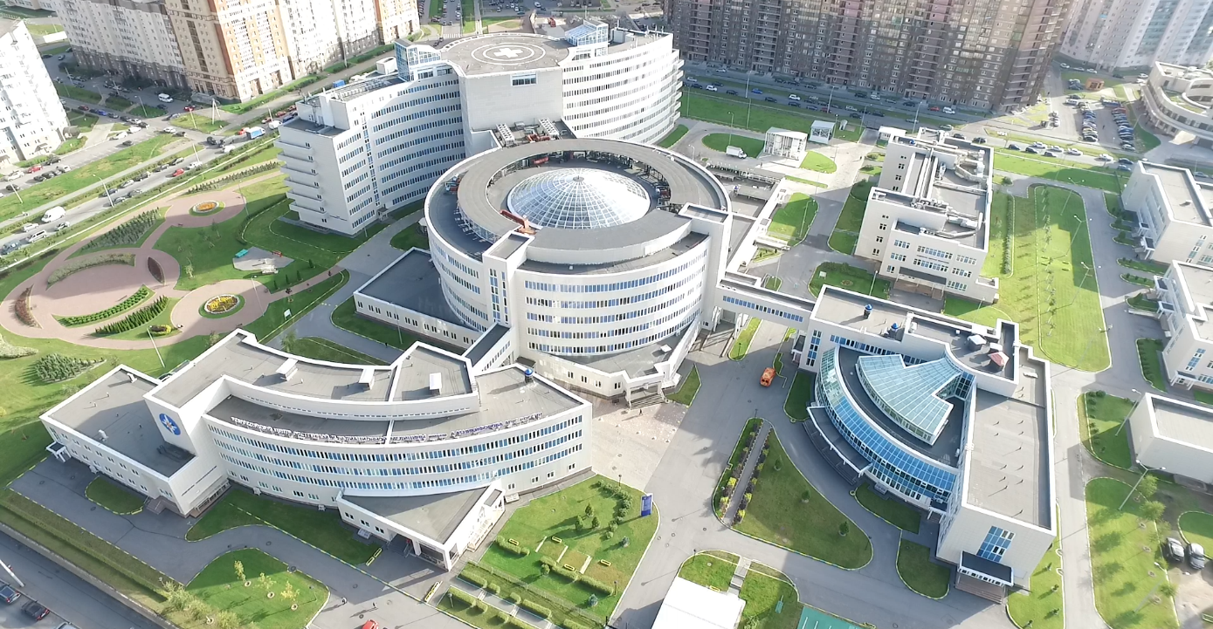

Digital Health Technology Partner
СП.АРМ – сертифицированный технологический партнер HIMSS по цифровому здравоохранению
Модели зрелости EMRAM INFRAM AMAM
ФГБУ «ВЦЭРМ им. А.М.Никифорова»
МЧС России
Дата сертификации: июнь 2021
Полученный уровень EMRAM: Stage 7
ГАУЗ «РКБ МЗ Республики Татарстан»
Дата сертификации: 10 ноября 2022
Полученный уровень EMRAM: Stage 6
Длительность подготовки: 10 месяцев

Slide 9
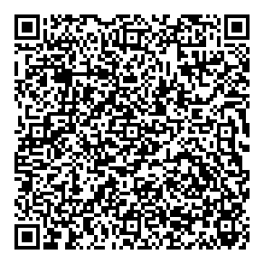
Давайте вместе реализуем интересные и полезные инициативы
Контакты
Данилова Дарья
+7 (999) 238 98 07
daria.danilova@sparm.com

